Slide 1
Доклад на РМО
«Использование педагогических технологий в практической деятельности с детьми дошкольного возраста в условиях реализации ФГОС ДО»
Подготовила : Климахина Т.В. воспитатель структурного отделения начального общего образования с дошкольными группами МКОУ «КСОШ №2»
Апрель, 2021

Slide 2
Современные педагогические технологии в дошкольном образовании направлены на реализацию государственных стандартов дошкольного образования. Принципиально важной стороной в педагогической технологии является позиция ребенка в воспитательно-образовательном процессе, отношение к ребенку со стороны взрослых. Взрослый в общении с детьми придерживается положения: «Не рядом, не над ним, а вместе!». Его цель – содействовать становлению ребенка как личности.

Slide 3
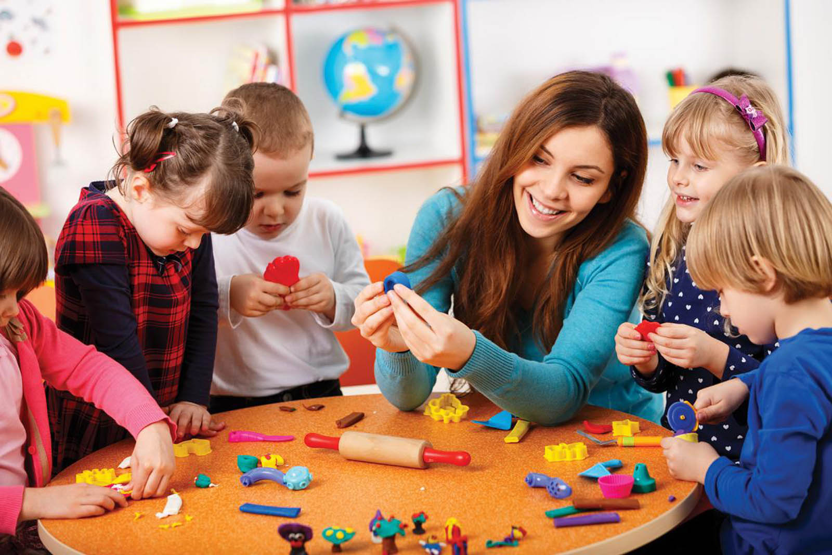
Педагогическая технология — это набор психолого-педагогических установок, определяющих особый набор и использование форм, методов обучения и воспитания, учебных инструментов; это организационно-методический инструмент для организации педагогического процесса.

Slide 4
Цель внедрения инновационных педагогических технологий в воспитательно-образовательный процесс ДОУ:
– улучшение качества дошкольного образования и профессиональных навыков педагогического коллектива;
– формирование активности ребенка в познании окружающей действительности, раскрытие индивидуальности в процессе взаимодействия между всеми субъектами воспитательно-образовательных отношений (педагогами, детьми, родителями).

Slide 5
Основные требования (критерии) педагогической технологии:
- концептуальность – опора на определенную научную концепцию, включающую философское, психологическое, дидактическое и социально-педагогическое обоснование достижения образовательных целей;
- системность – технология должна обладать всеми признаками системы (логикой процесса, взаимосвязью его частей, целостностью);
- управляемость – возможность диагностического целеполагания, планирования, проектирования процесса обучения, поэтапной диагностики, варьирования средств и методов с целью коррекции результатов;
- эффективность – современные педагогические технологии, существующие в конкретных условиях, должны быть эффективными по результатам и оптимальными по затратам, гарантировать достижение определенного стандарта обучения;
- воспроизводимость – возможность применения (повторения, воспроизведения) образовательной технологии в образовательных учреждениях, т.е. технология как педагогический инструмент должна быть гарантированно эффективна в руках любого педагога, использующего ее, независимо от его опыта, стажа, возраста и личностных особенностей.

Slide 6
К числу современных образовательных технологий можно отнести:
здоровьесберегающие технологии;
технологии проектной деятельности;
технология исследовательской деятельности
информационно-коммуникационные технологии;
личностно-ориентированные технологии;
технология портфолио дошкольника и воспитателя
игровая технология
технология «ТРИЗ»
технологии предметно – развивающей среды

Slide 7
Здоровьесберегающие технологии — технологии, используемые для сохранения и укрепления физического и психического здоровья дошкольников.
Целью здоровьесберегающих технологий является предоставление ребенку возможности сохранять здоровье, развивать необходимые знания и навыки для формирования основ ведения здорового образа жизни.

Slide 8
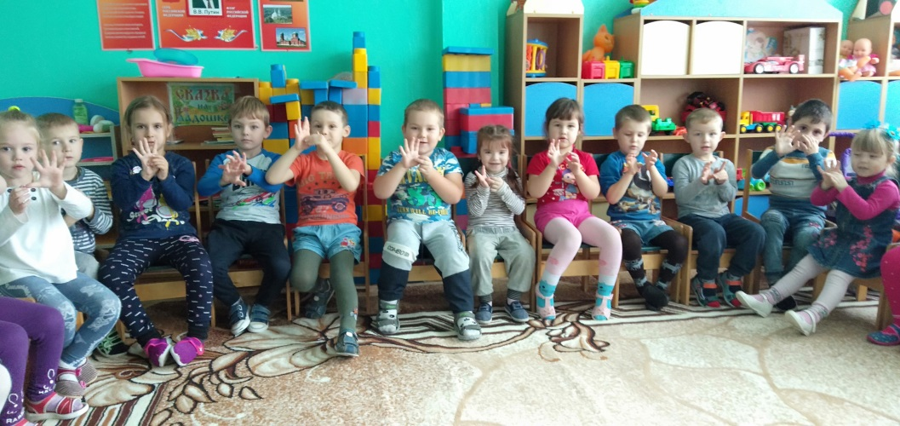
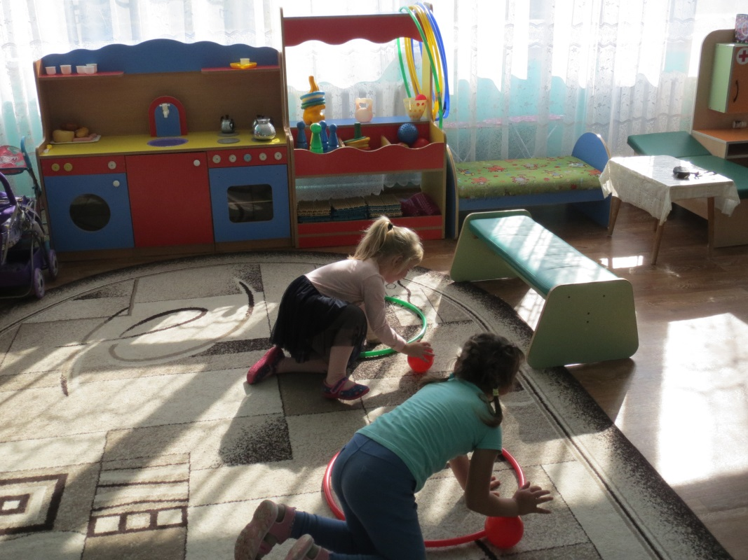
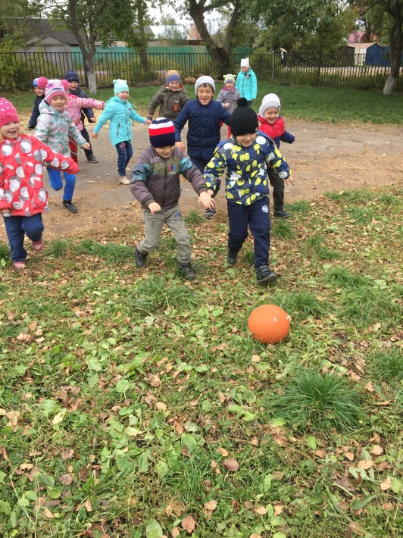

Slide 9
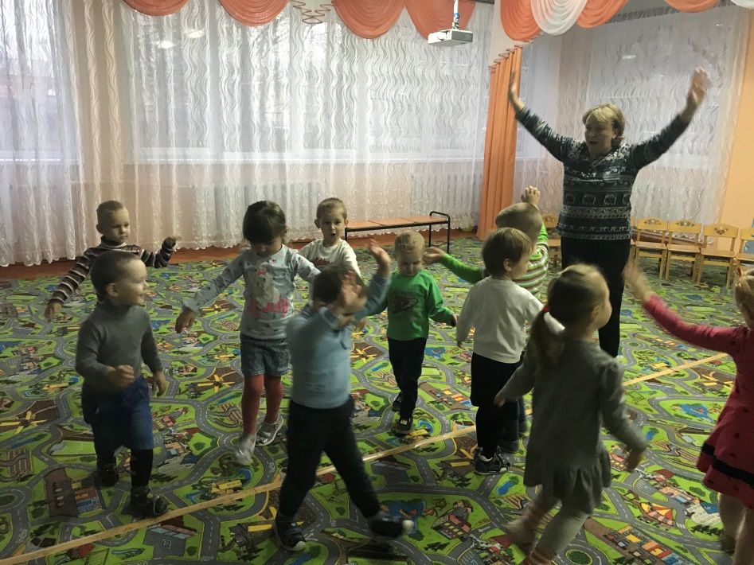
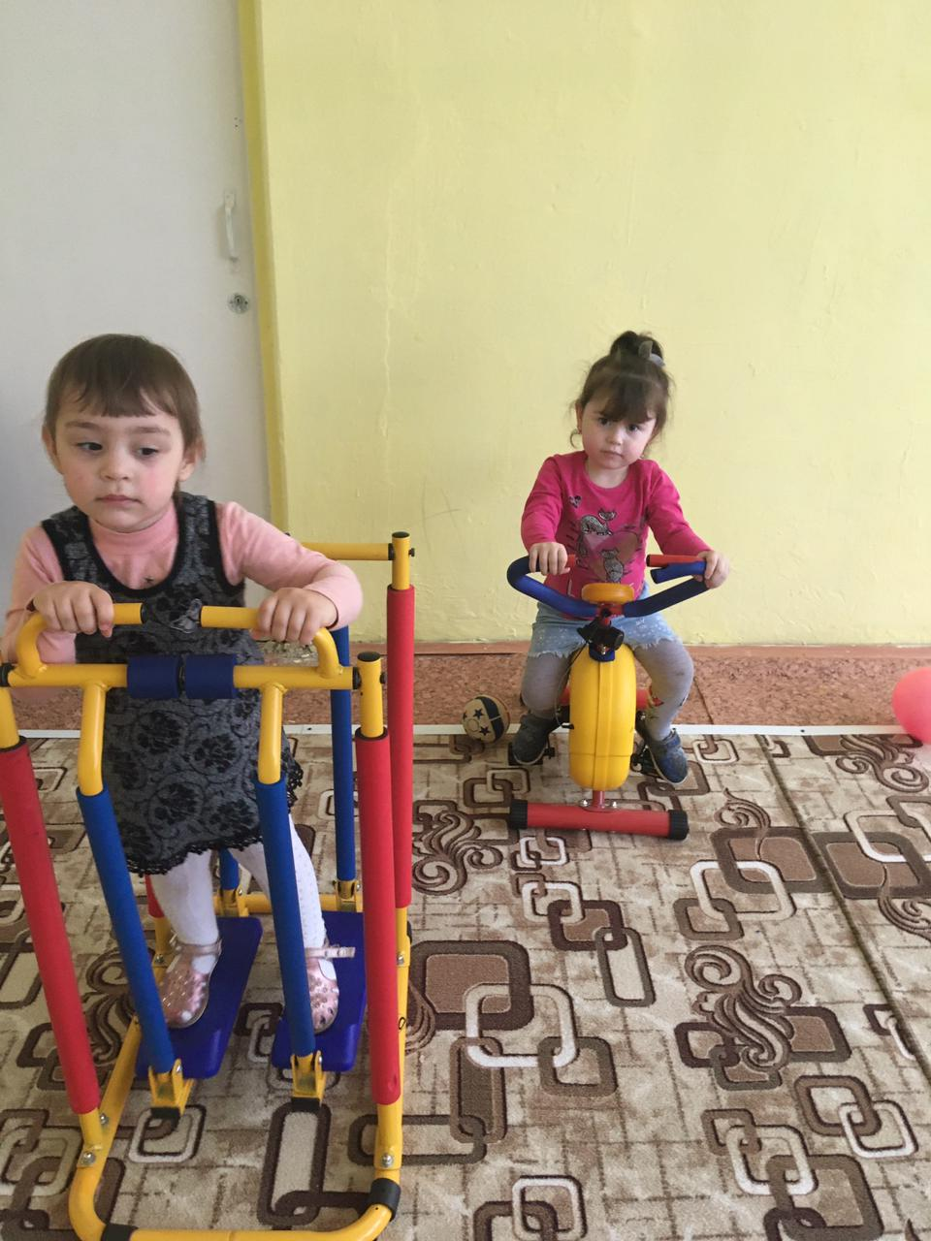
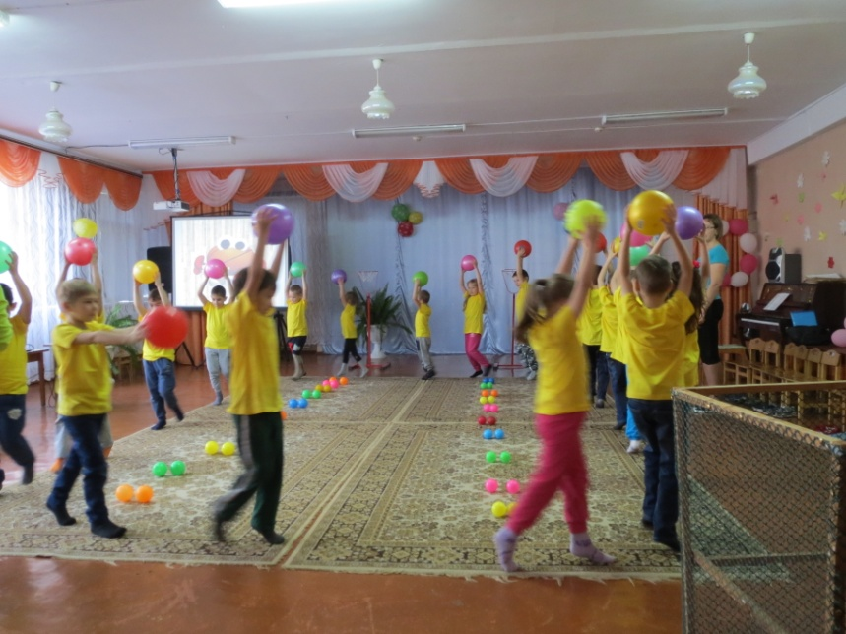

Slide 10
Технологии проектной деятельности.
Метод проектов - система обучения, при которой дети приобретают знания в процессе планирования и выполнения постоянно усложняющихся практических заданий – проектов
Этапы :
Организационный- в процессе которого педагоги тщательно готовятся к проведению проекта.
Продуктивный- представляющий совместную деятельность детей и взрослых по решению проблемы и задач проекта.
Презентативный - подготовка и представление результатов деятельности.
Итоговый- на котором происходит совместное обсуждение хода и результатов проекта, постановка новой проблемы.

Slide 11
Этапы :
Организационный- в процессе которого педагоги тщательно готовятся к проведению проекта.
Продуктивный- представляющий совместную деятельность детей и взрослых по решению проблемы и задач проекта.
Презентативный - подготовка и представление результатов деятельности.
Итоговый- на котором происходит совместное обсуждение хода и результатов проекта, постановка новой проблемы.

Slide 12
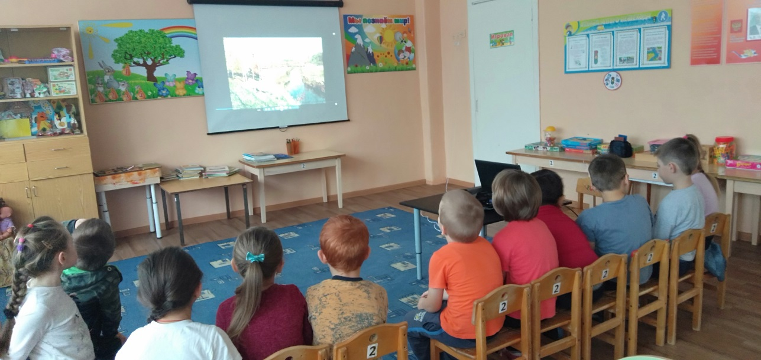
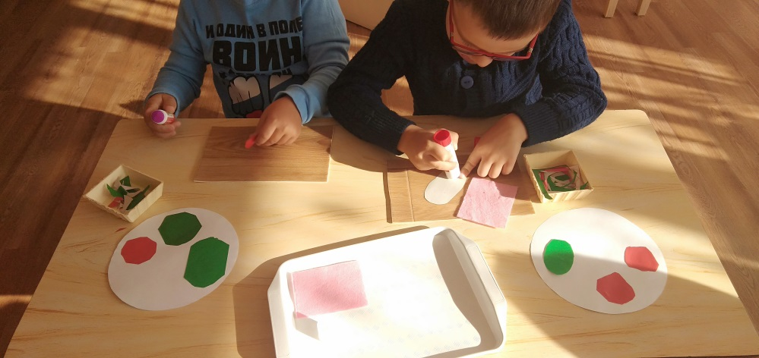
Проект «Осень разноцветная»
Просмотр презентации
"Осень в творчестве
русских художников"
на музыку А.Вивальди
"Времена года"
Аппликация «Огурцы и
помидоры лежат на тарелке»

Slide 13
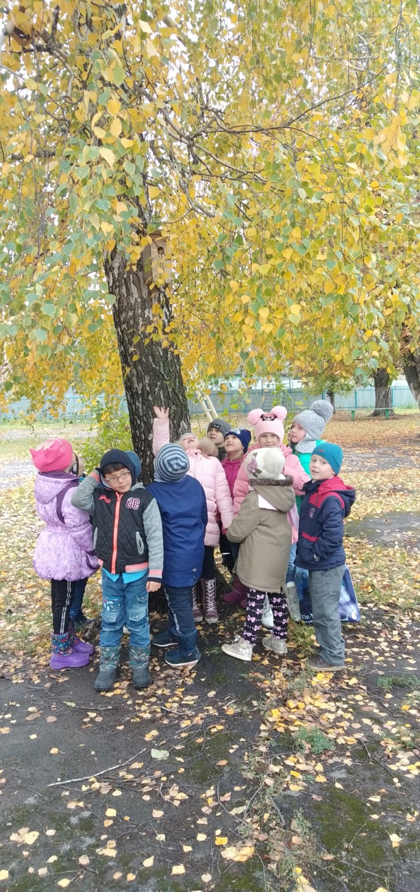
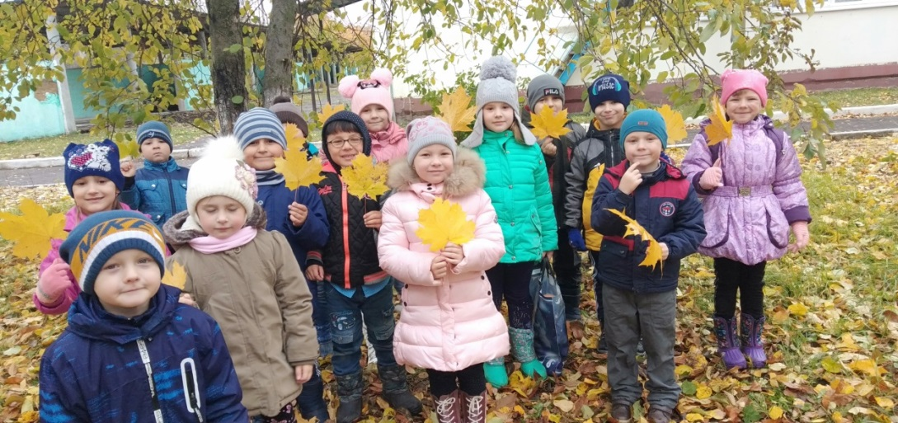
Экскурсия в природу
«Лес, точно терем расписной ».
Прогулка по территории
(отмечаем признаки осени, собираем
природный материал)

Slide 14
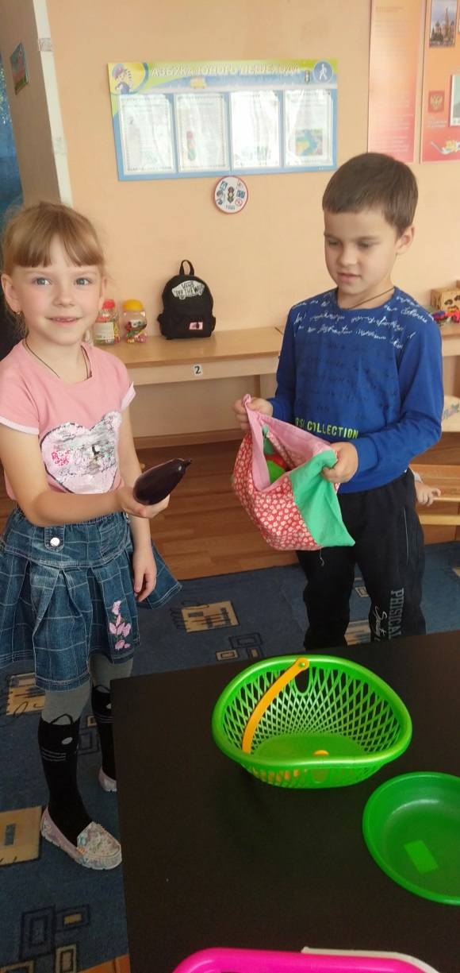
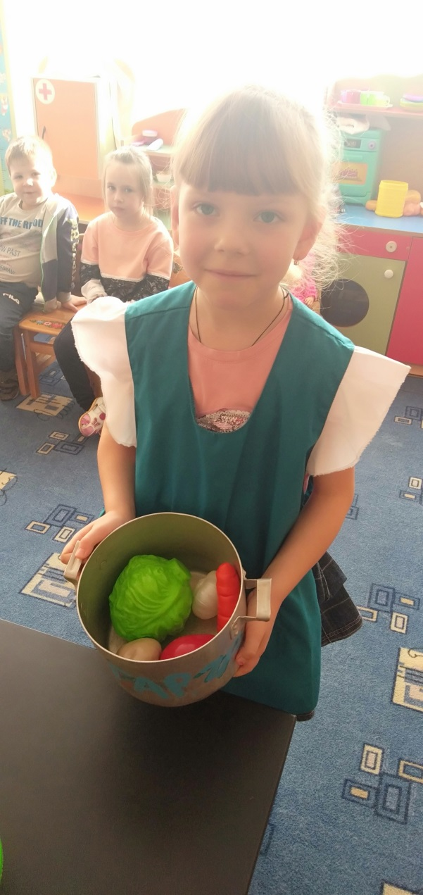
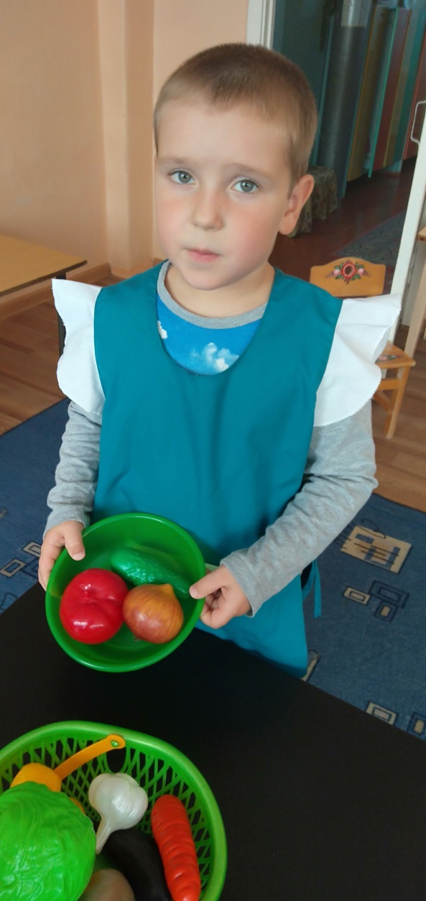
Дидактическая игра
«Чудесный мешочек»
Дидактическая игра «Вкусный обед»

Slide 15
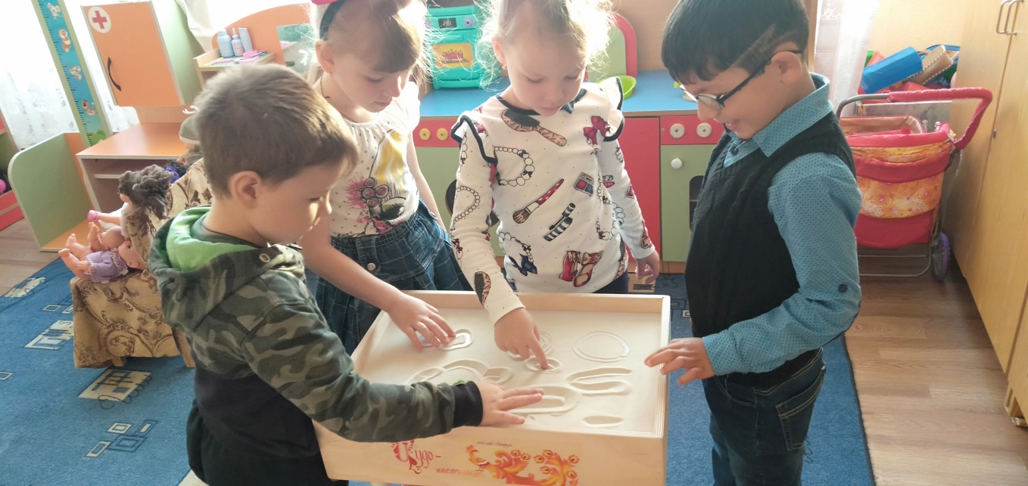
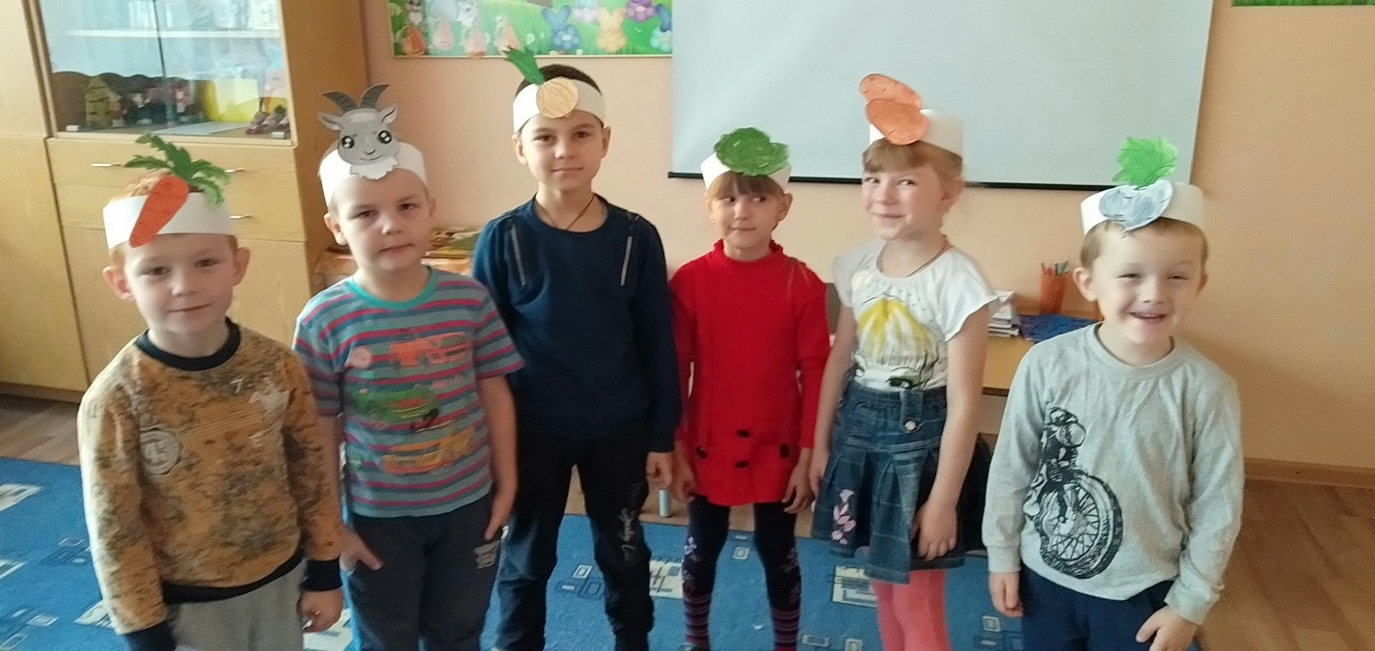
Рисуем фрукты и
овощи на песке
Постановка сценки
«Таня и овощи»

Slide 16
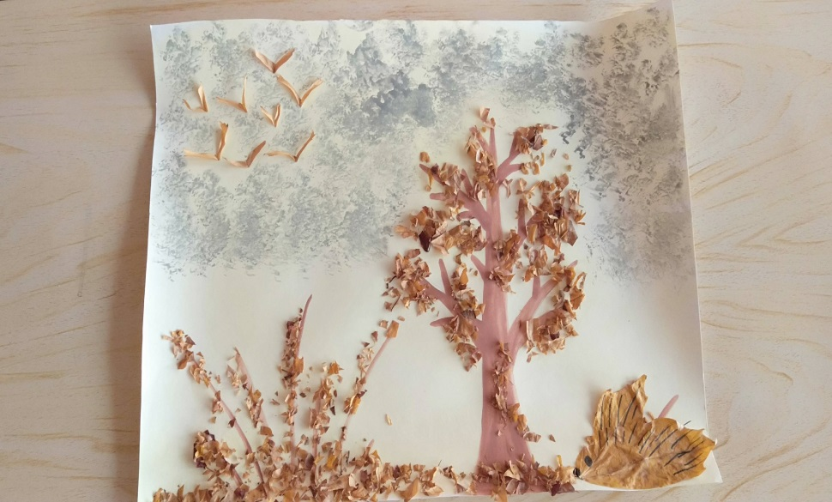
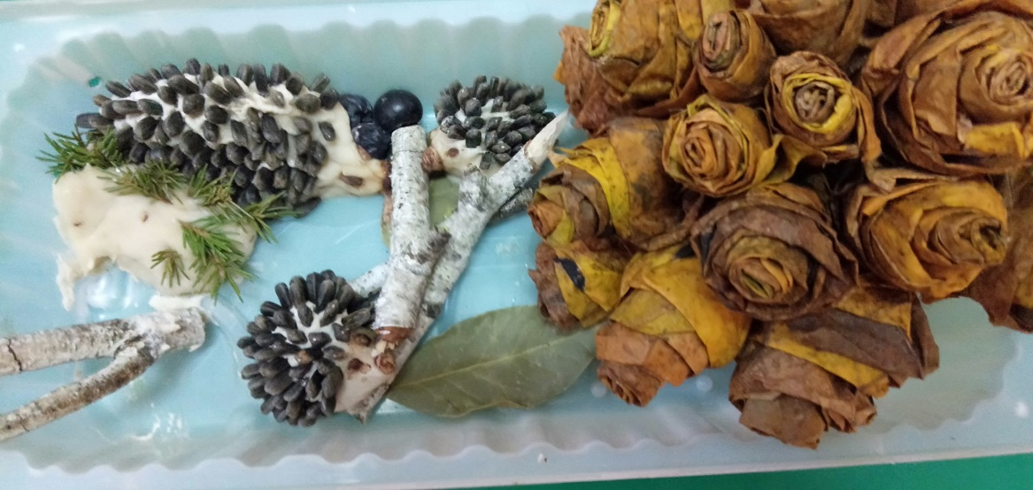
Конкурс поделок и рисунков для родителей и детей «Осень»

Slide 17
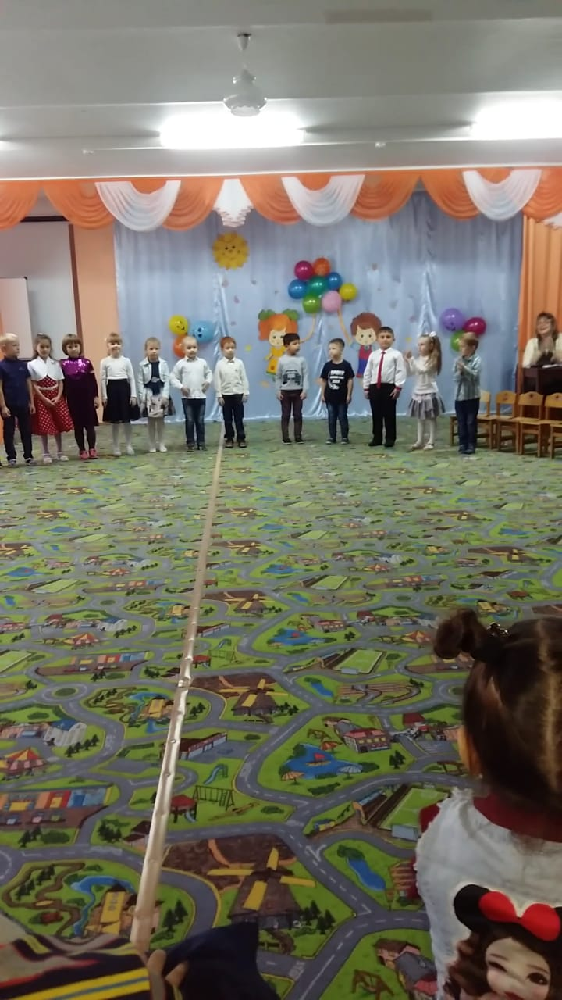
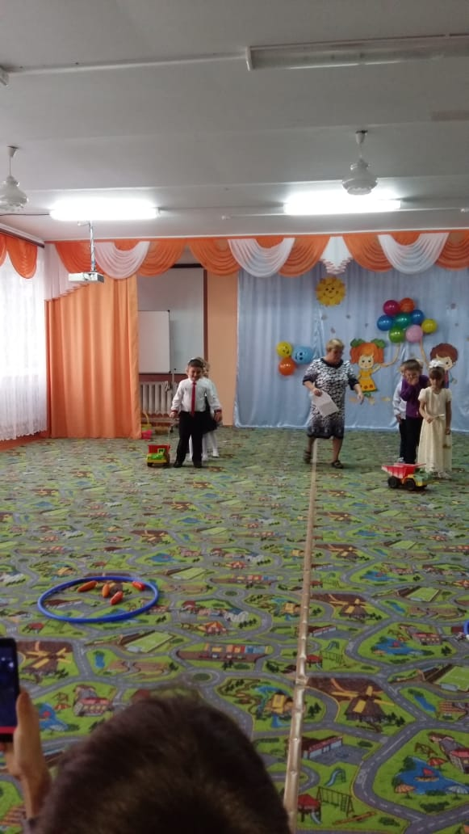
Праздник «В гостях у осени»

Slide 18
Технология исследовательской деятельности.
Цель исследовательской деятельности в детском саду- сформировать у дошкольников основные ключевые компетенции, способность к исследовательскому типу мышления. Эксперимент используется в обучении для ознакомления детей со свойствами, не лежащими на поверхности изучаемого объекта. Новое знание вводится, не в готовом виде, а через самостоятельное «открытие» его детьми. При организации экспериментальной деятельности дети приобщаются к посильной исследовательской деятельности.

Slide 19
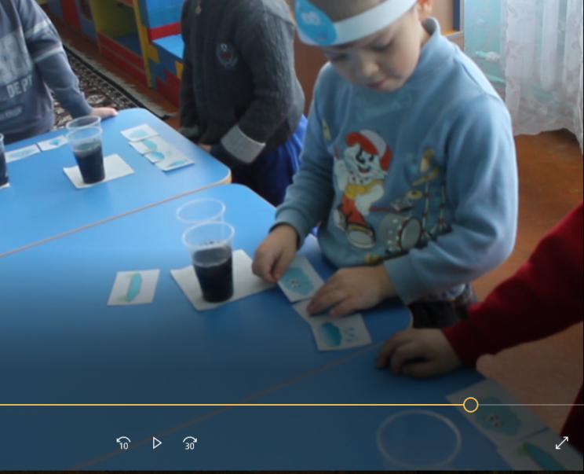
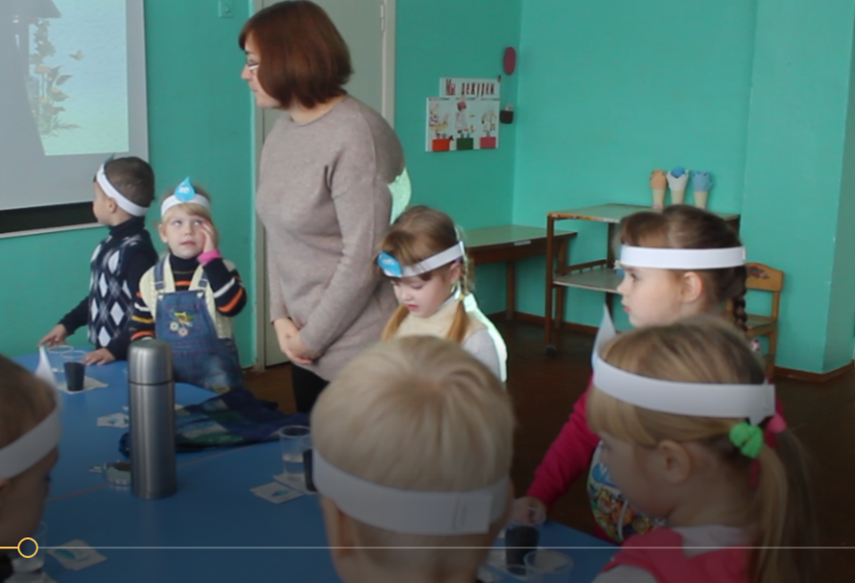
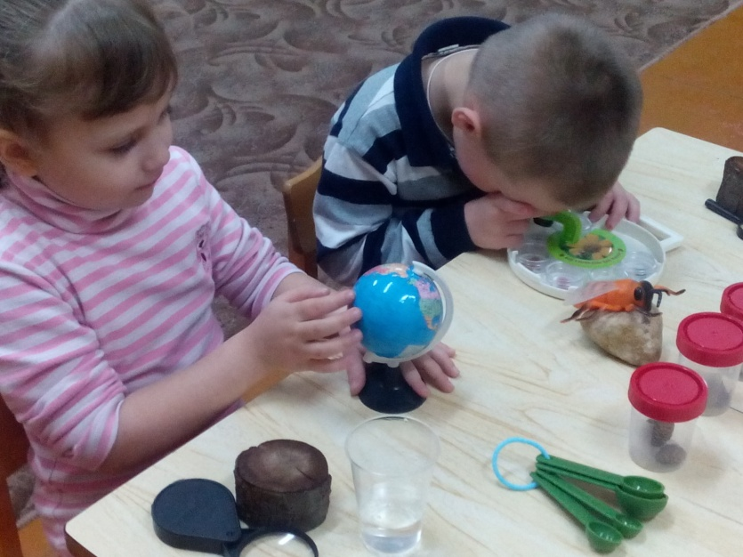
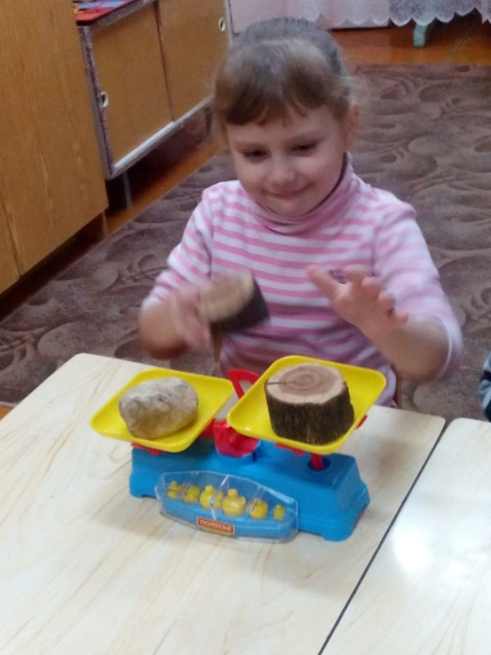

Slide 20
Под ИКТ подразумевается использование компьютера,
Интернета, телевизора, видео, DVD, CD, мультимедиа,
аудиовизуального оборудования, то есть всего того,
что может представлять широкие возможности для коммуникации.
По направлениям использования информационно-коммуникационныхnтехнологий в системе деятельности ДОУ мы делим на:
использование ИКТ при организации воспитательно-образовательного процесса с детьми;
использование ИКТ в процессе взаимодействия педагогов с родителями;
использование ИКТ в процессе и организации методической работы
с педагогическими кадрами.
Информационно-коммуникационные технологии

Slide 21
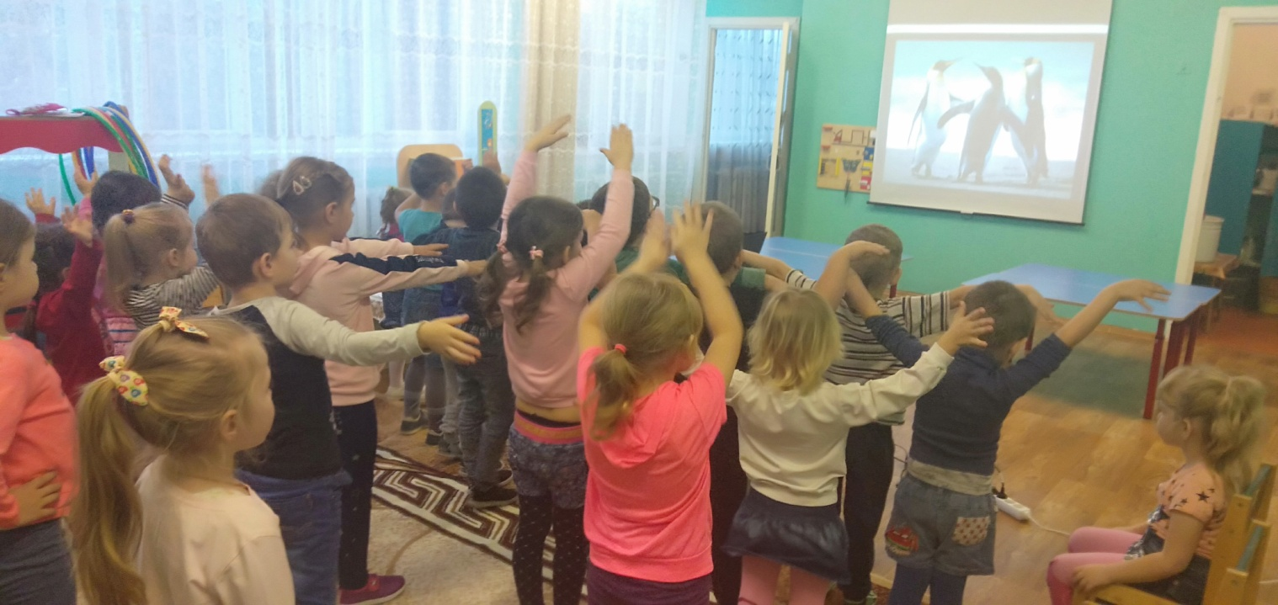

Slide 22
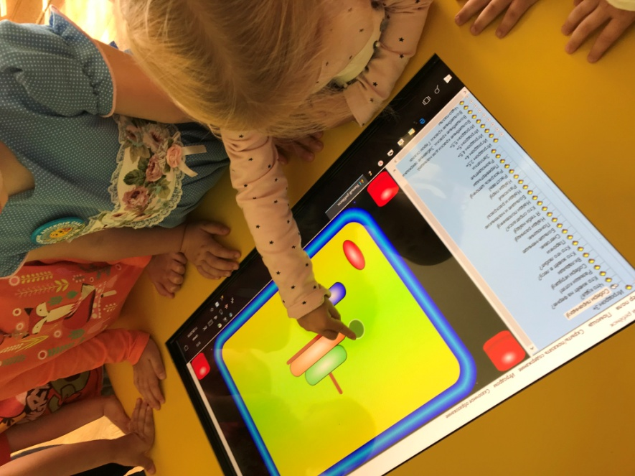
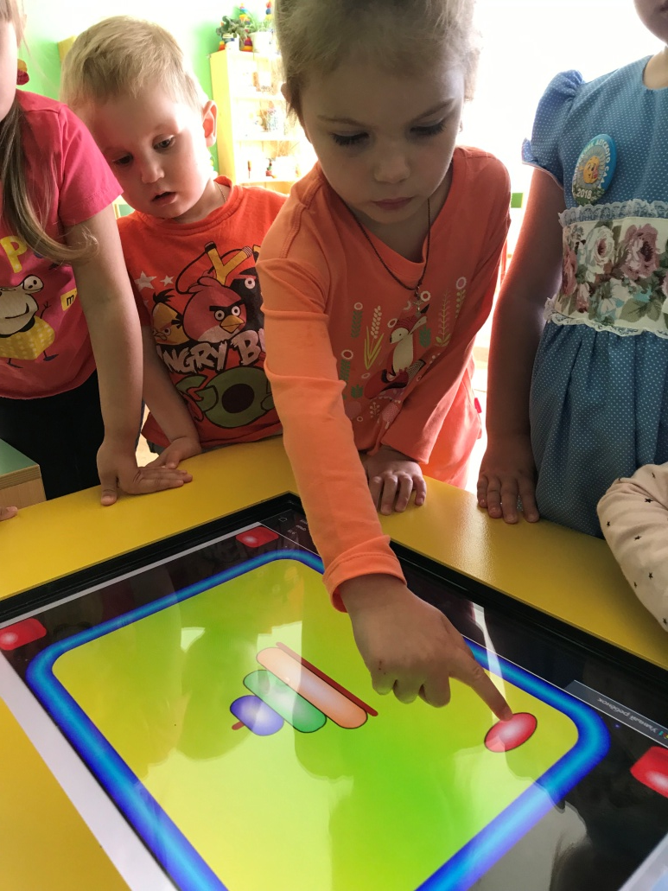
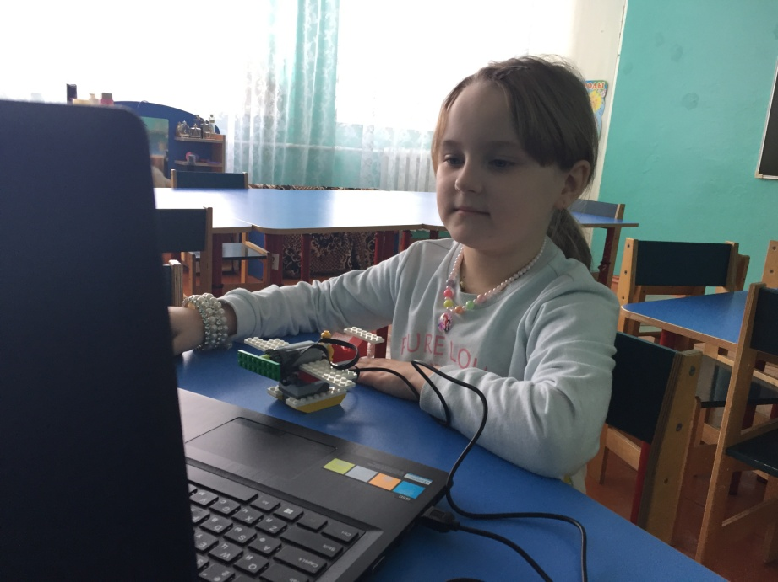

Slide 23
Личностно-ориентированные технологии.
Личностно-ориентированные технологии ставят личность ребенка в центр всей системы дошкольного образования, которая заключается в обеспечении комфортных условий в семье и ДОУ для реализации имеющихся природных потенциалов ребенка. Личностно-ориентированная технология реализуется в развивающей предметно-пространственной среде, которая отвечает требованиям содержания новых образовательных программ, соответствующих ФГОС ДО.

Slide 24
Технология портфолио дошкольника и воспитателя.
Цель использования данной технологии заключается в сборе всех достижений субъекта воспитательно-образовательного процесса в единое целое и представление таким образом тенденции результатов образования.
Портфолио - это копилка личных достижений ребенка в разнообразных видах деятельности, его успехов, положительных эмоций, возможность еще раз пережить приятные моменты своей жизни, это своеобразный маршрут развития ребенка.
Портфолио педагога – индивидуальная папка, в которой зафиксированы личные профессиональные достижения в образовательной деятельности, результаты обучения, воспитания и развития воспитанников, вклад педагога в развитие системы образования.

Slide 26
Игровые технологии.
Игровые технологии являются основой всего дошкольного образования. В свете федерального государственного образовательного стандарта личность ребенка выносится на первый план, и теперь все дошкольное детство должно быть посвящено игре. В данном контексте игры имеют много познавательных, обучающих функций. В саду часто используются всевозможные дидактические, сюжетно-ролевые, подвижные, народные игры.
Особенностью игровых технологий является то, что игровые моменты проникают во все виды деятельности детей: труд и игра, учебная деятельность и игра, повседневная бытовая деятельность, связанная с выполнением режима дня и игра.

Slide 27
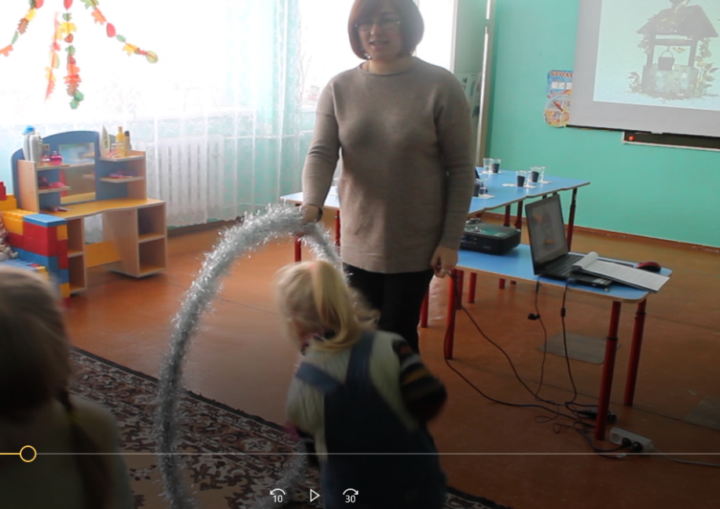
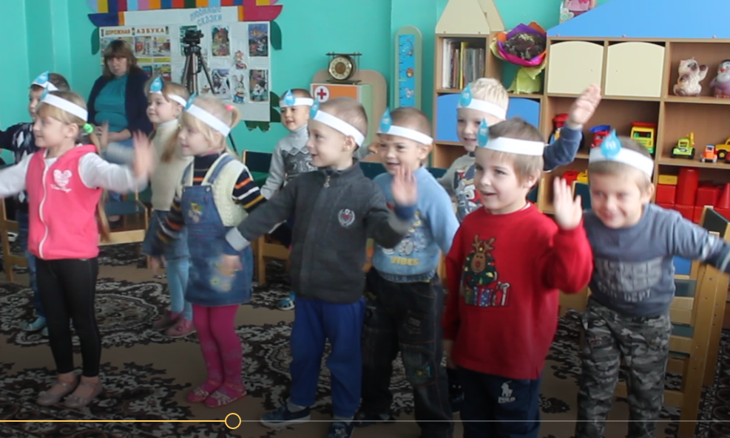

Slide 28
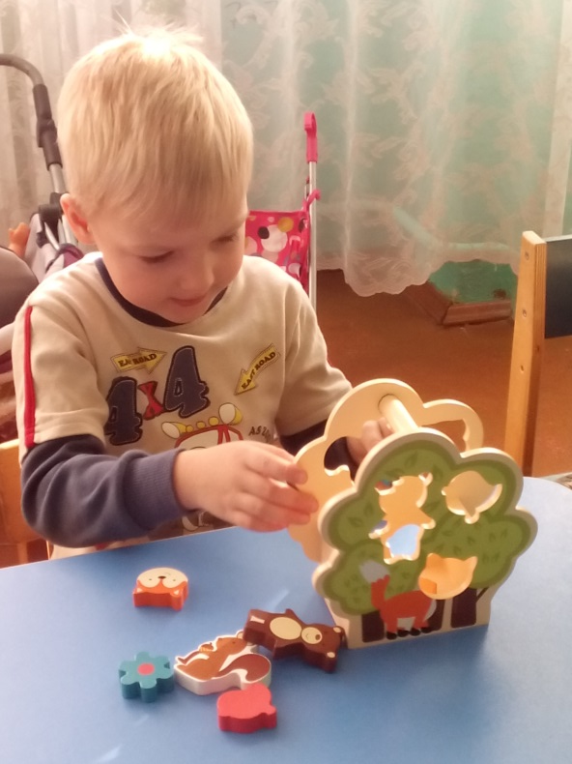
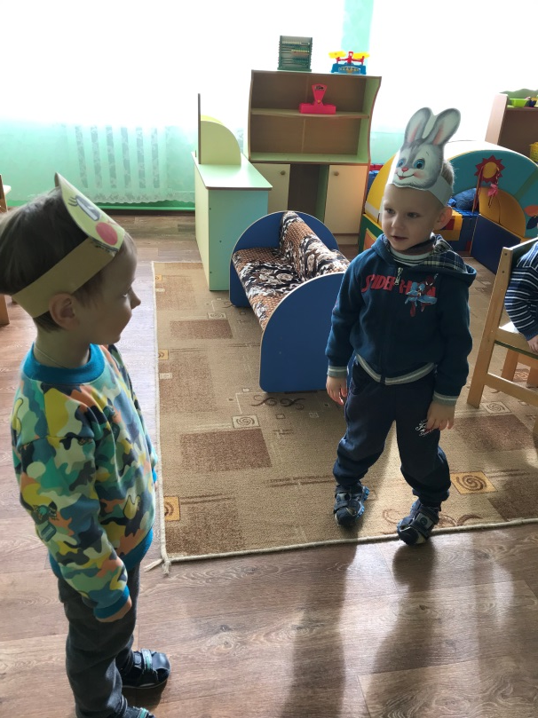
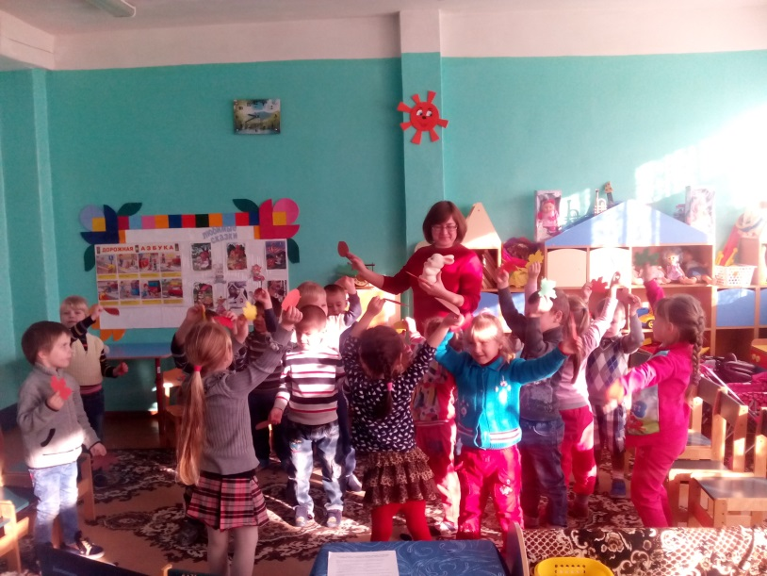
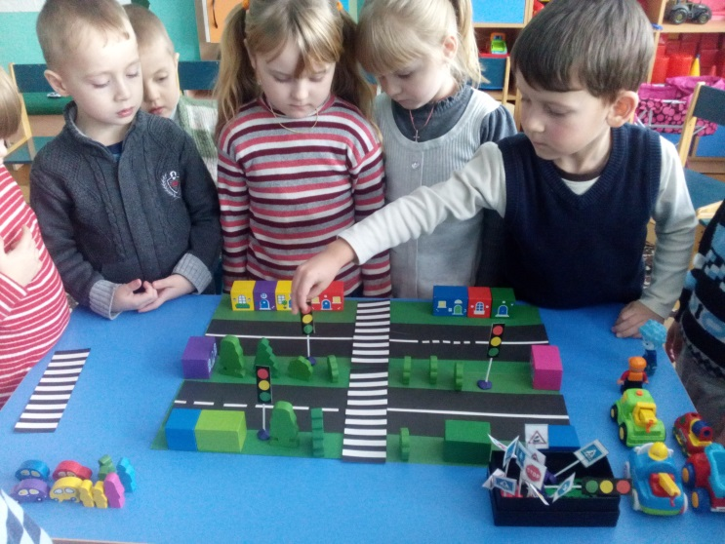
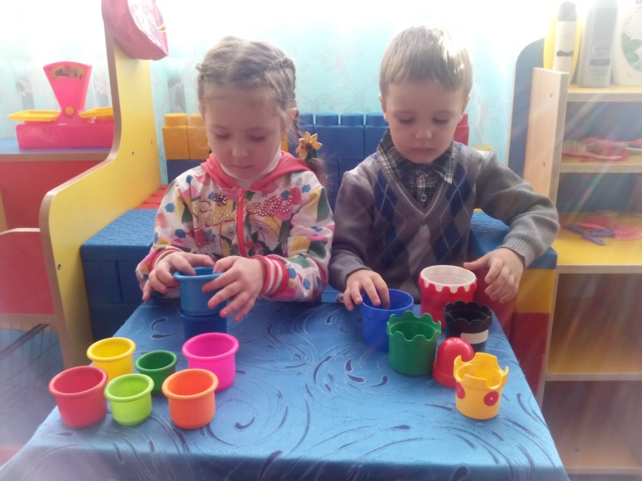

Slide 29
Технология «ТРИЗ»
ТРИЗ преподносит сложный материал в легкой и доступной форме для ребенка. Дети познают мир через сказки и повседневные ситуации. Целью использования этой технологии в детском саду является развитие таких качеств мышления, как гибкость, мобильность, системность, диалектика; поисковая деятельность, стремление к новизне; речевое и творческое воображение.
Основная задача использования технологии ТРИЗ в дошкольном возрасте — внушить ребенку радость и желание к творческим открытиям.

Slide 30
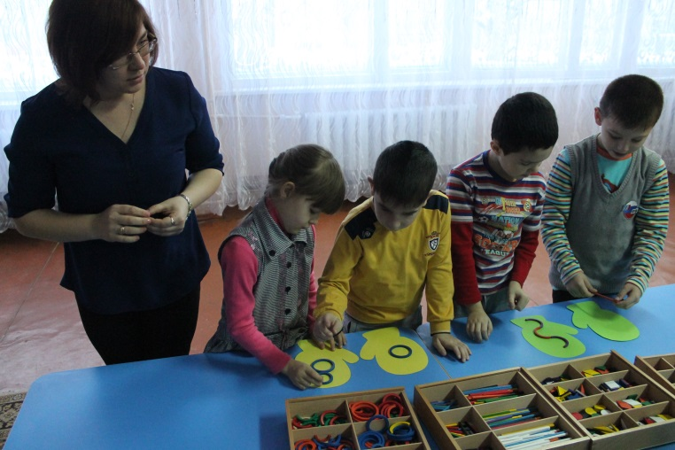
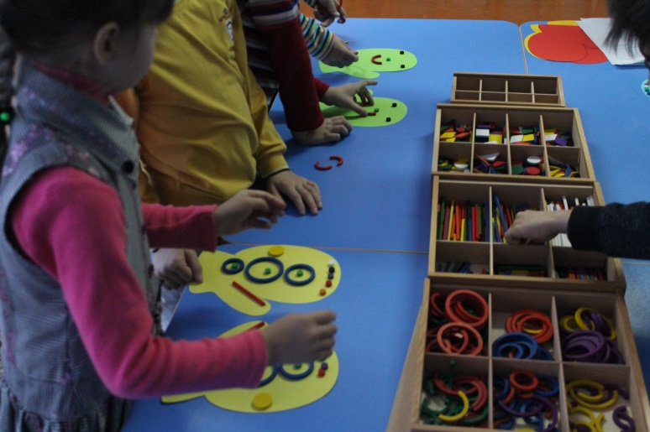
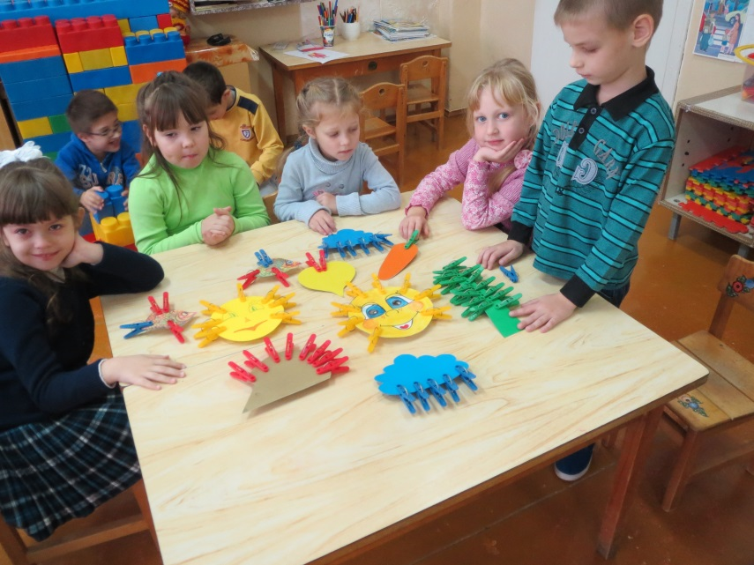
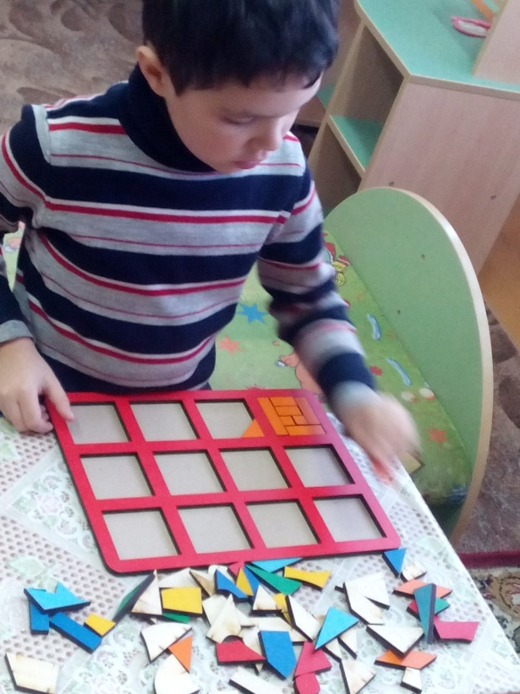

Slide 31
Технологии создания предметно-развивающей среды
Задача педагогических работников в детском саду состоит в умении моделировать социокультурную, пространственно-предметную развивающую среду, которая бы позволила ребенку проявить, развивать способности, познавать способы образного воссоздания мира и языка искусств, реализовывать познавательно-эстетические и культурно-коммуникативные потребности в свободном выборе. Моделирование предметной среды создает условия и для взаимодействия, сотрудничества, взаимообучения детей.
Построение предметно-развивающей среды - это внешние условия педагогического процесса, позволяющее организовать самостоятельную деятельность ребенка, направленную на его саморазвитие под наблюдением взрослого.
Среда должна выполнять образовательную, развивающую, воспитывающую, стимулирующую, организационную, коммуникативную функции. Но самое главное - она должна работать на развитие самостоятельности и самодеятельности ребенка.

Slide 32
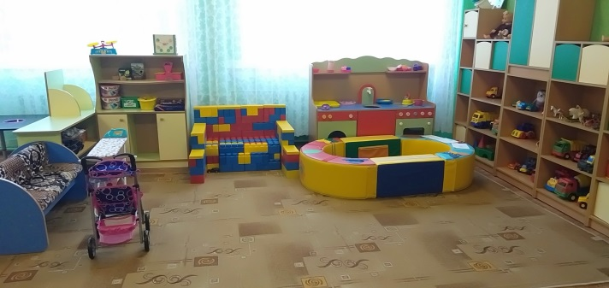
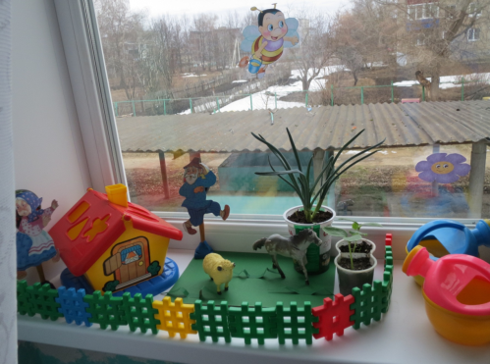
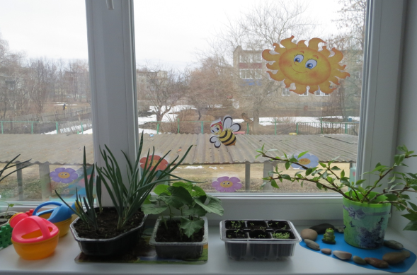
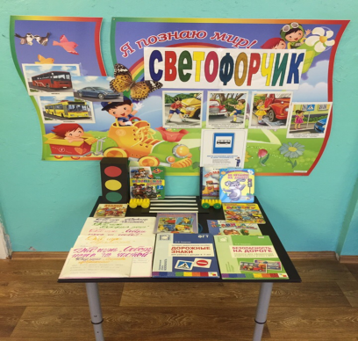
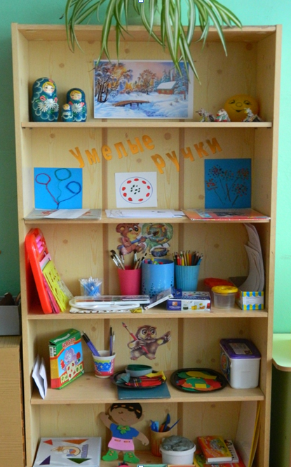
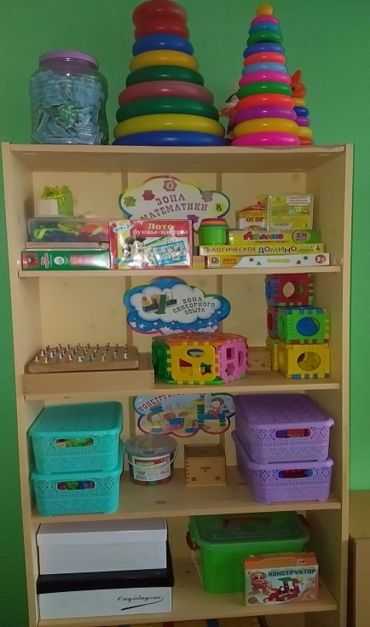
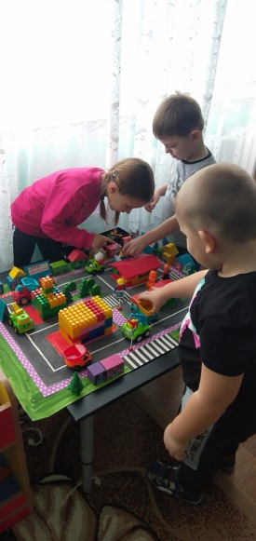
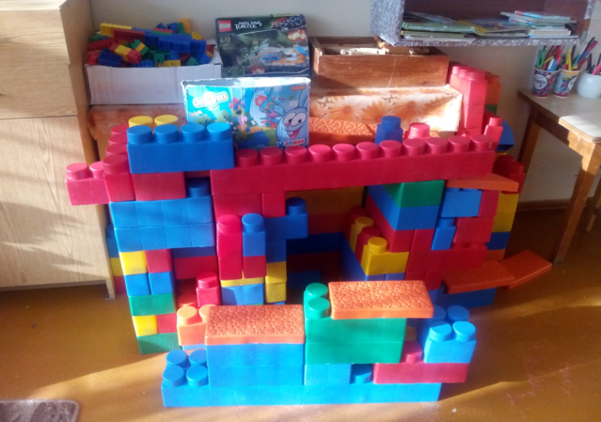
ЦЕНТРЫ ИГРЫ
ЦЕНТР ПРИРОДЫ
ЦЕНТР
МАТЕМАТИКИ
ЦЕНТР ТВОРЧЕСТВА
ЦЕНТР
БЕЗОПАСНОСТИ
СТРОИТЕЛЬНО-КОНСТРУКТИВНЫЙ
ЦЕНТР

Slide 33
Использование инновационных технологий по силам каждому педагогу, а их внедрение способствует выходу дошкольного образования на качественно новый уровень, доказывающий обоснованность обозначения дошкольного детства как начальной ступени образования в системе общего образования личности.

Slide 34
СПАСИБО ЗА ВНИМАНИЕ!!!

